Slide 1
Школска 2022/23. година ОБЕЛЕЖИЛИ СМО...
Презентацију припремила:
Николина Миљић, 7. разред

Slide 2
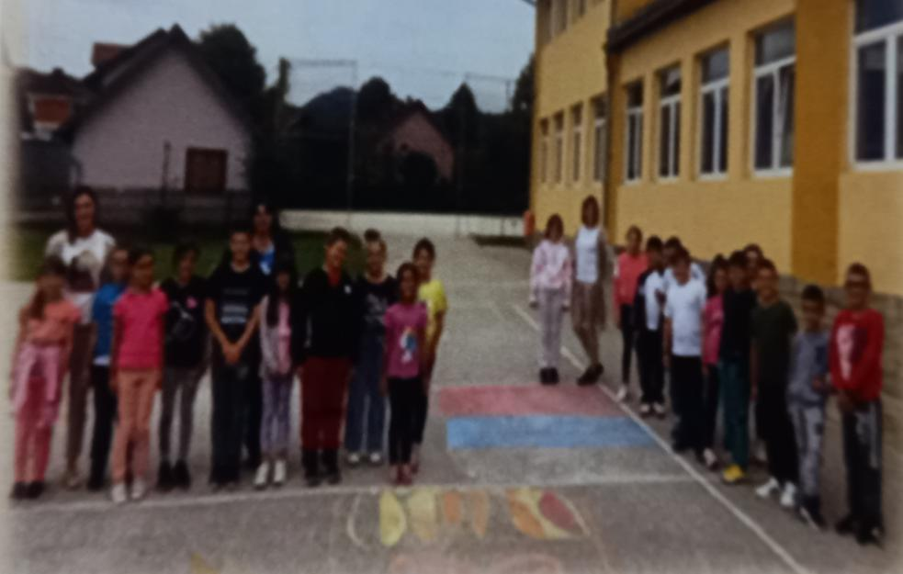
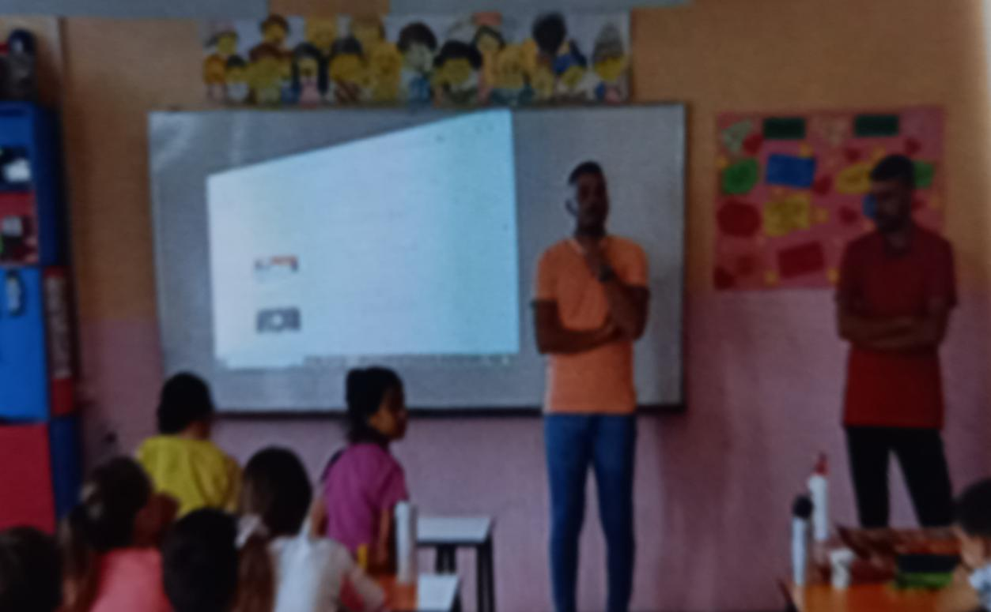
За обележја наше државе посебан је дан.
Када цртамо заставу, сваки ученик је распеван.

Slide 3
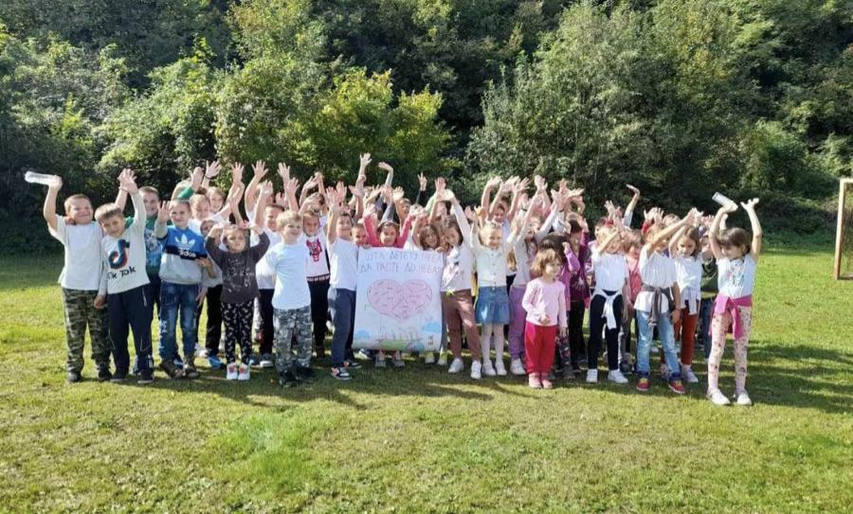
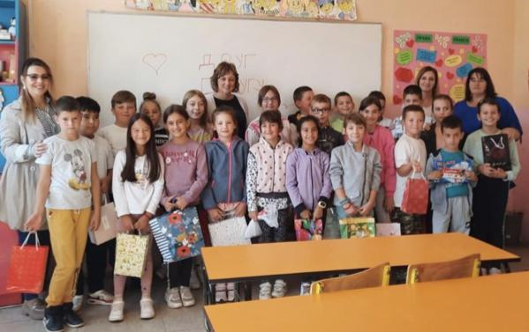
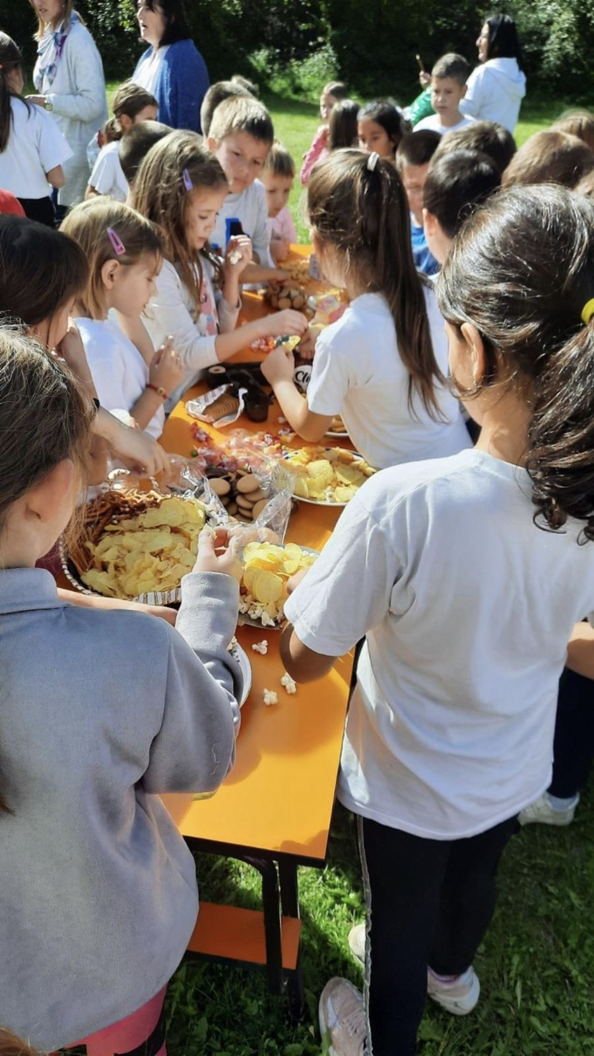
Дечија недеља је најрадоснија за свако дете. Ученици од среће могу да полете до друге планете!

Slide 4
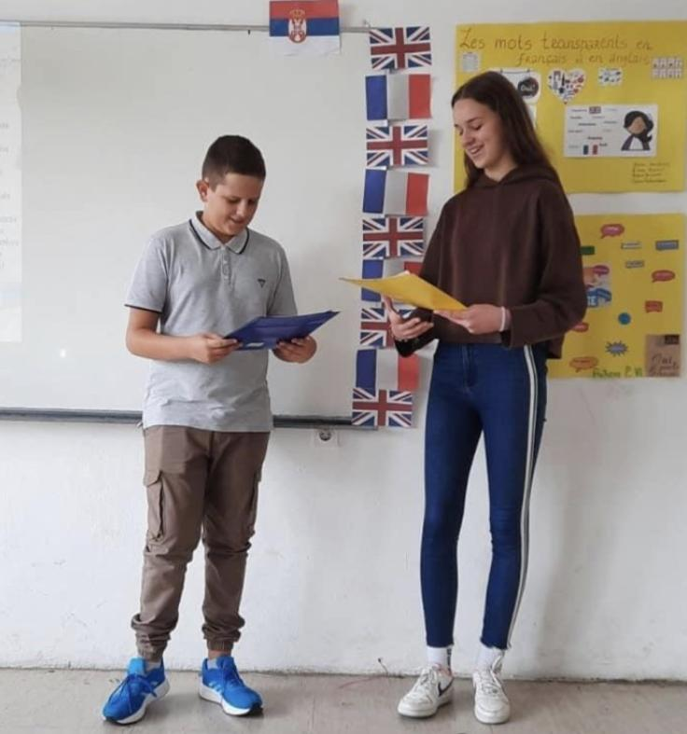
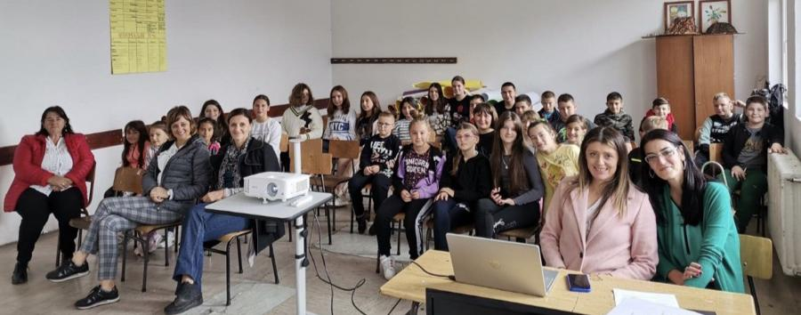
Европски дан језика није ситан, за споразумевање, подједнако је људима битан.

Slide 5
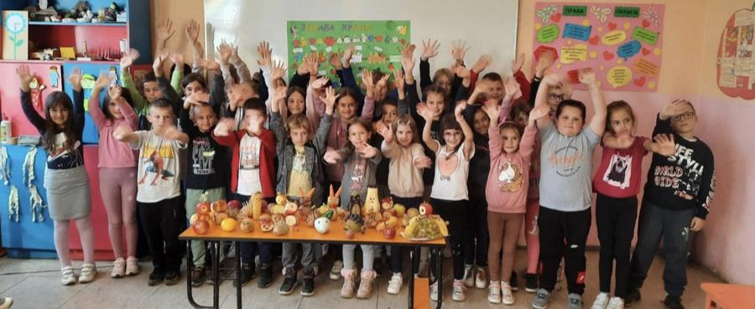
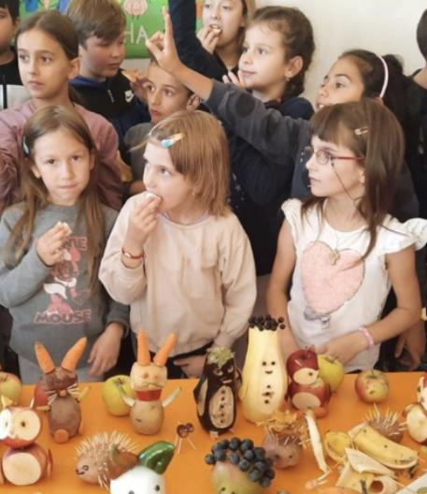
Обележили смо и Дан здраве хране,
креативним радовима ученика нема мане.

Slide 6
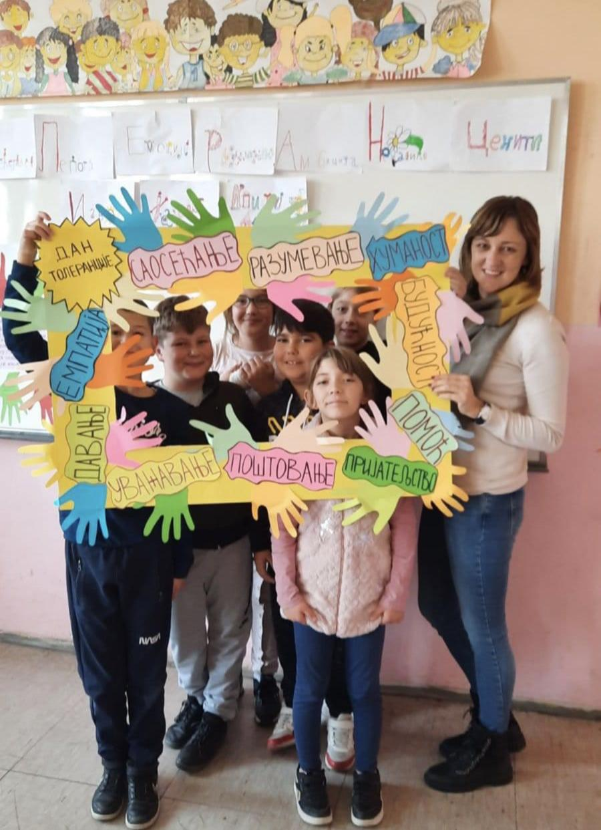
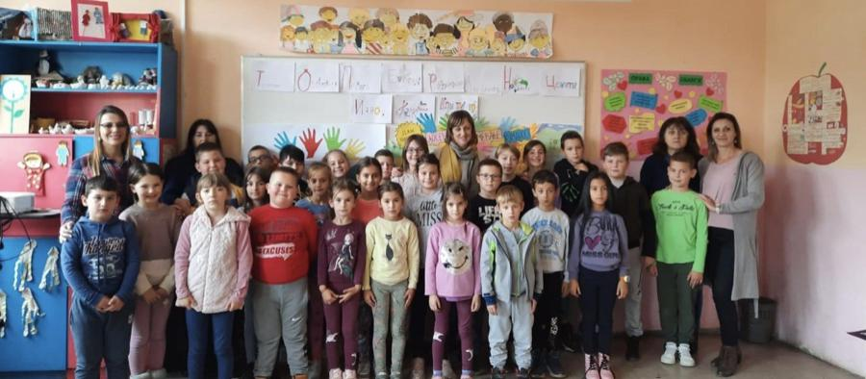
Дан толеранције важан је свима, колико год деце и људи на свету има.
Паметно зборе дечица сва, поштовати различитости, тема је та!

Slide 7
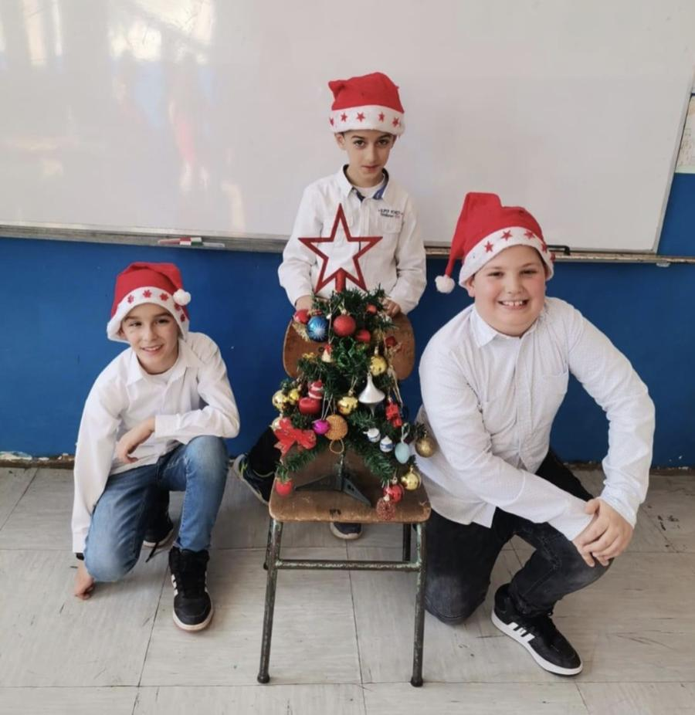
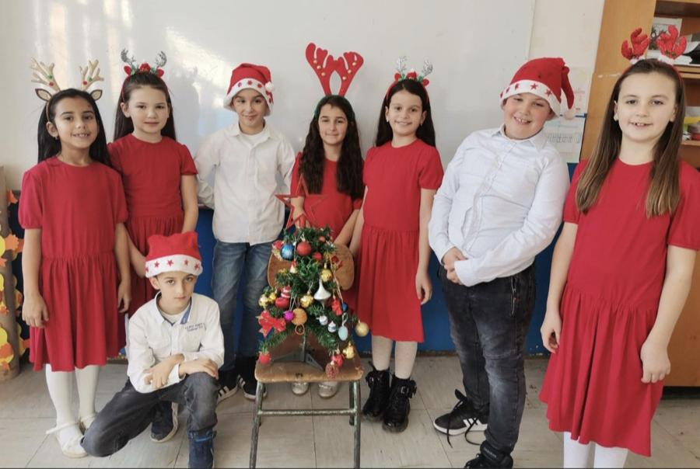
Наша школа је лепа и увек сија, ал' јој посебну драж даје новогодишња чаролија.

Slide 8
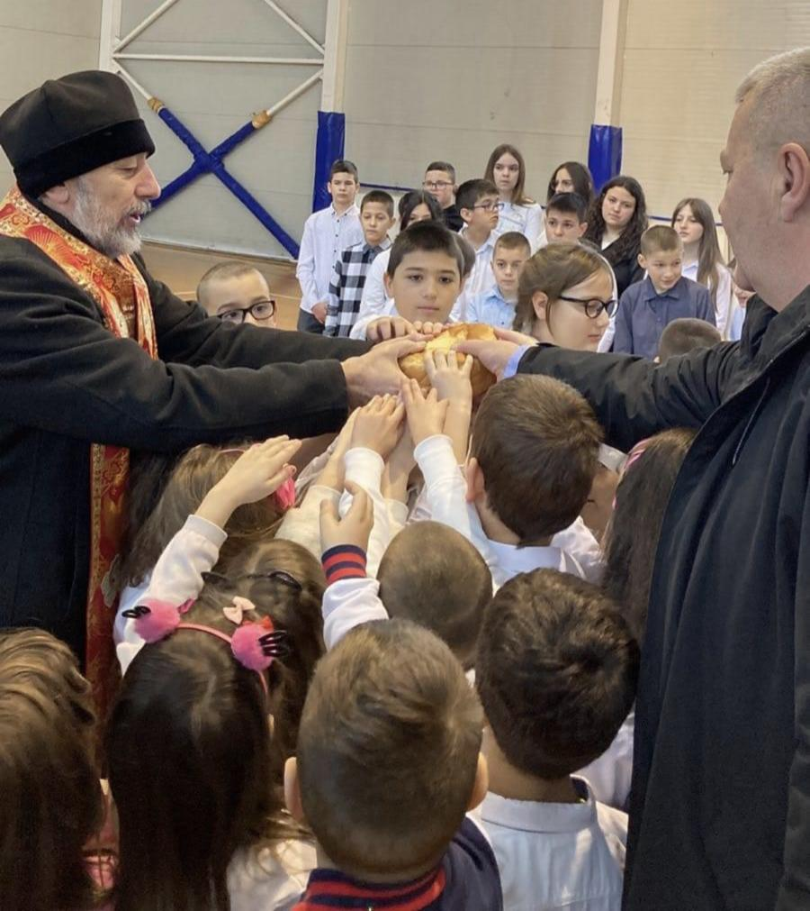
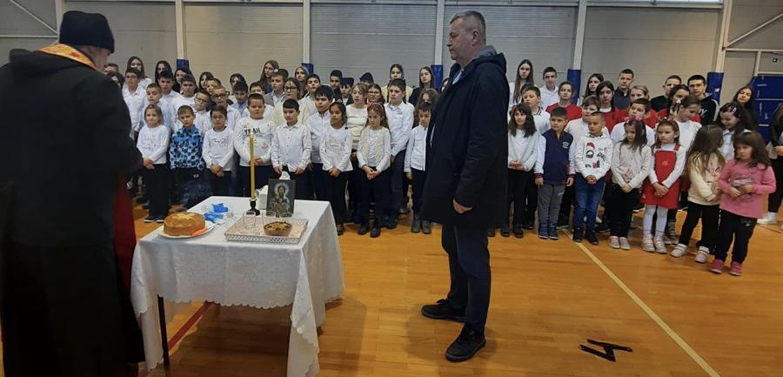
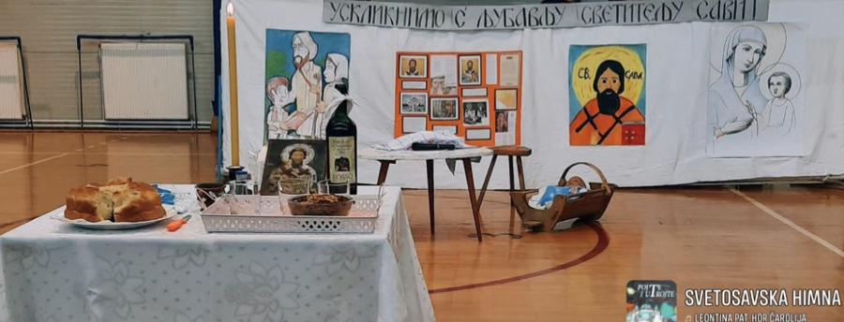
Изузетно нам је битан просветитељ -Свети Сава, први српски учитељ и наша школска слава.
Свечано смо 27. јануар обележили, након молитве, жито, вино и колач служили.

Slide 9
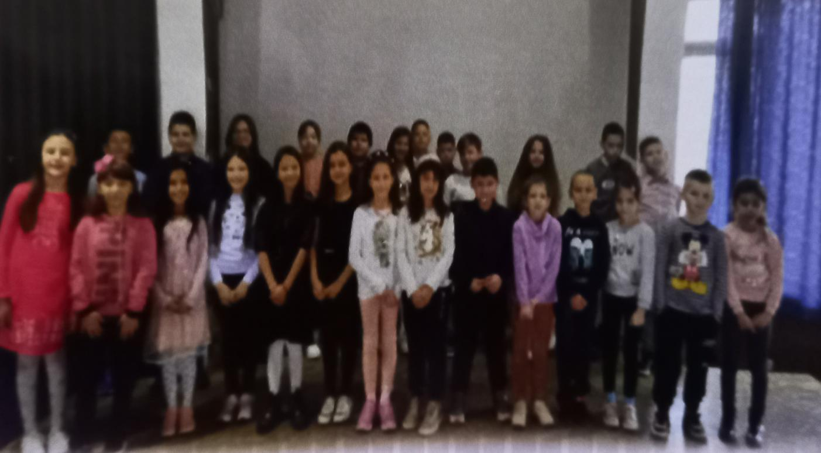
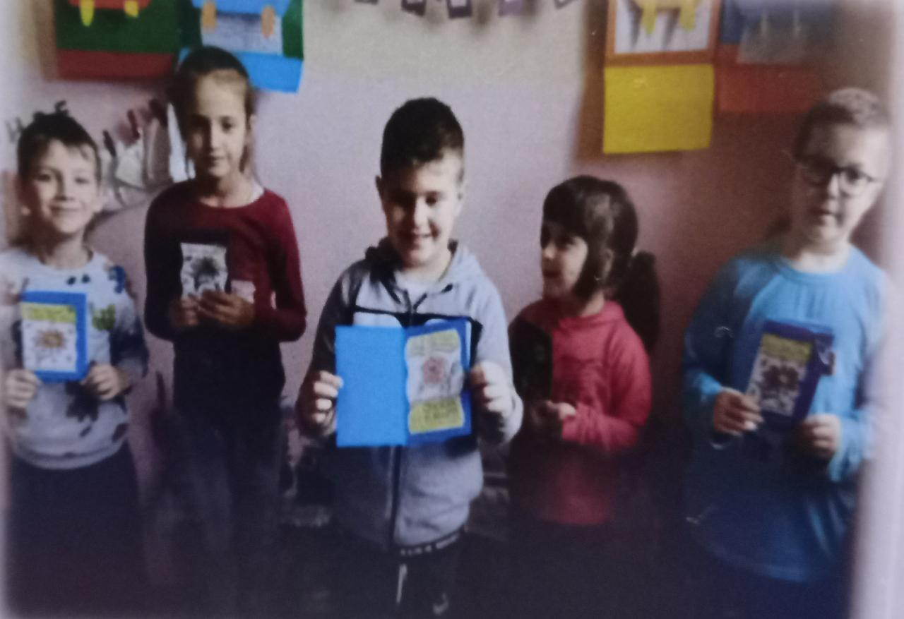
Честитке изненађења смо правили мамама
и за Осми март рецитовали свим дамама.

Slide 10
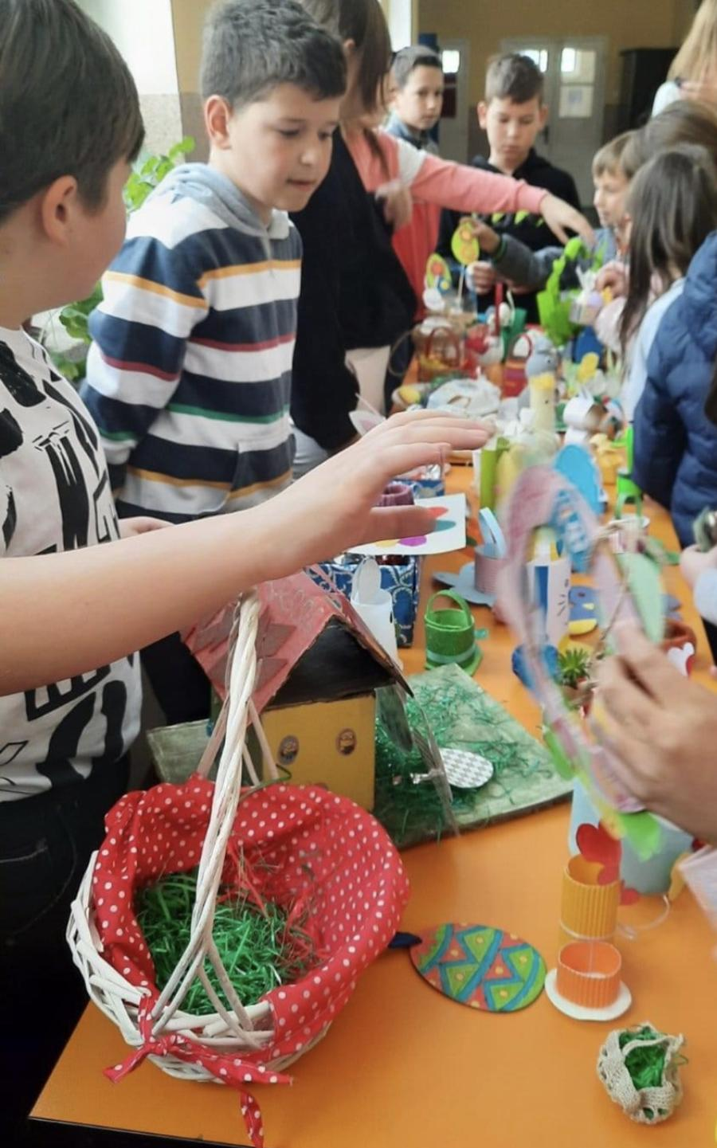
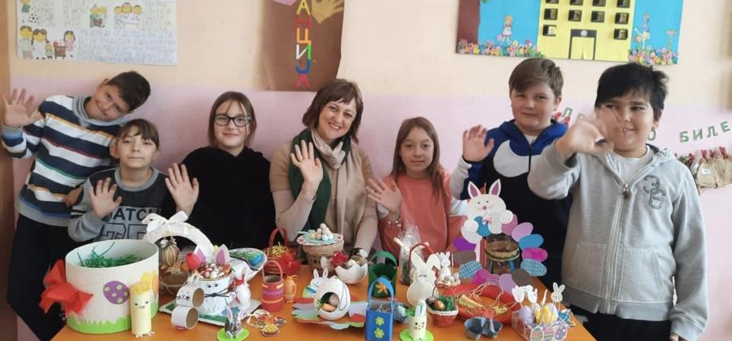
Васкршњи базар смо такође имали, за наше производе сви су се занимали. Ето, обележи смо и тај, ал'замислите још није крај...

Slide 11
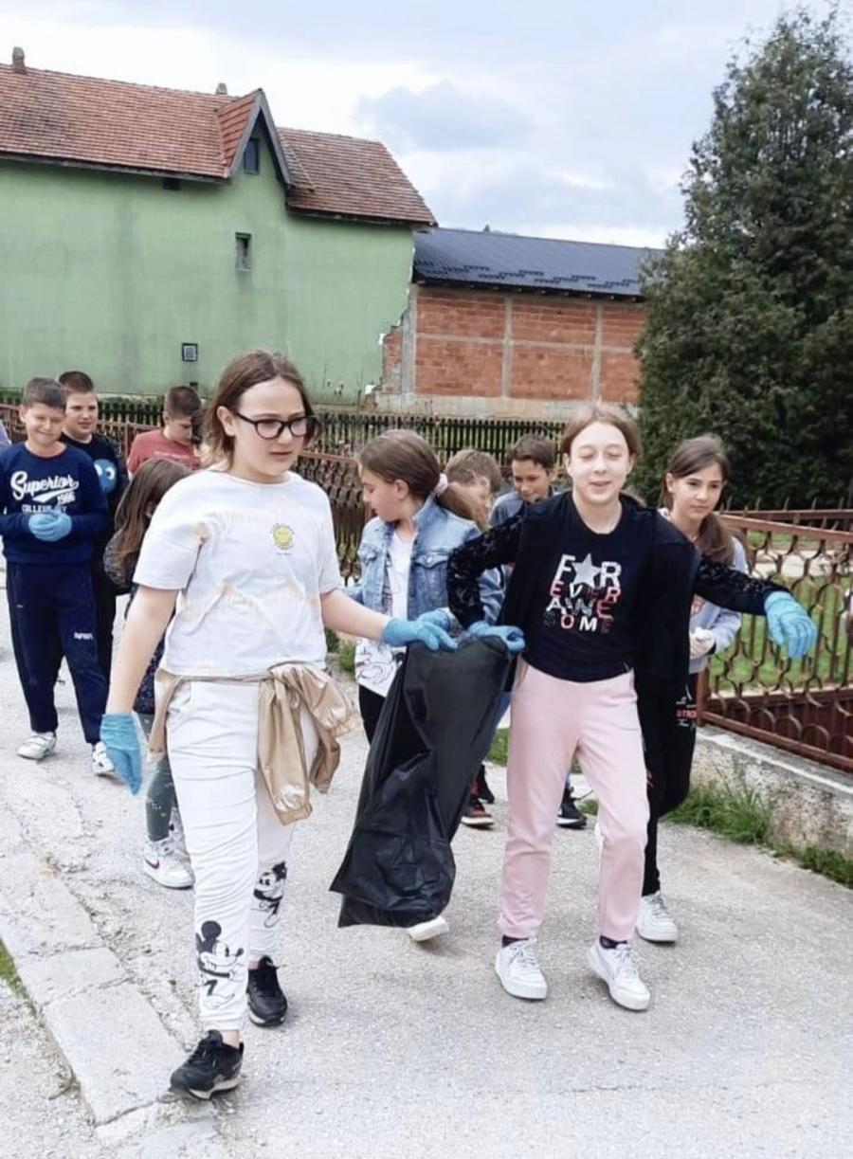
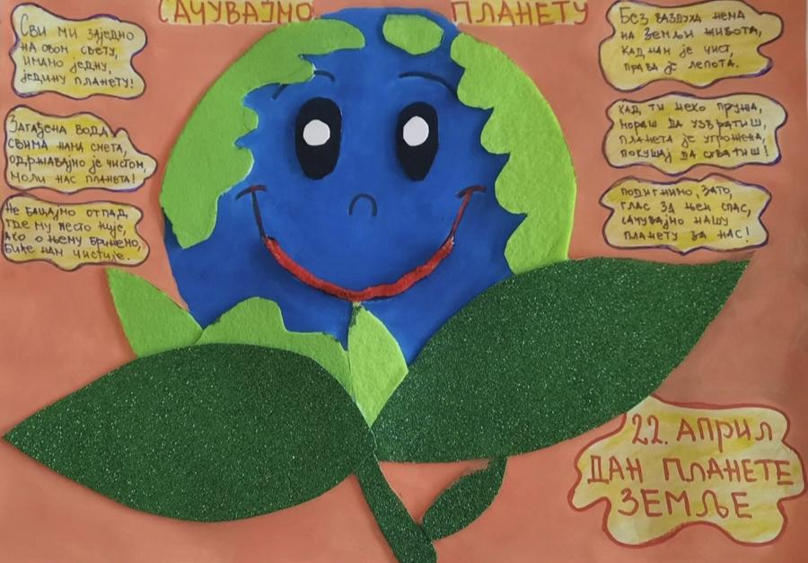
Дан планете Земље 22. мај, никада не пропуштамо датум тај.
Баци смеће у канту, не загађуј, рециклирај... Да нам не би брзо дошао крај!

Slide 12
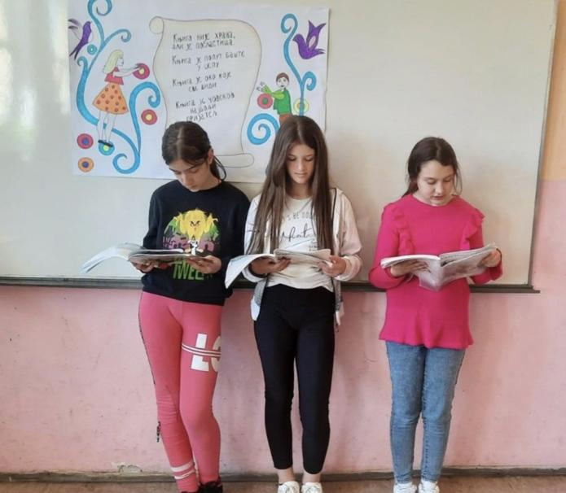
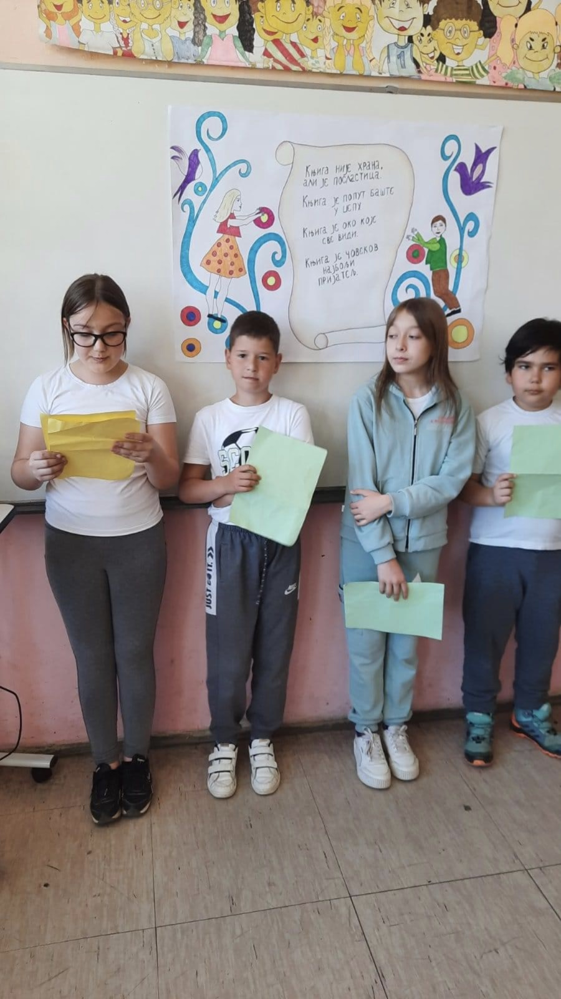
Обележили смо у априлу и Светски дан књиге, а уз добре књиге, престају све наше бриге.

Slide 13
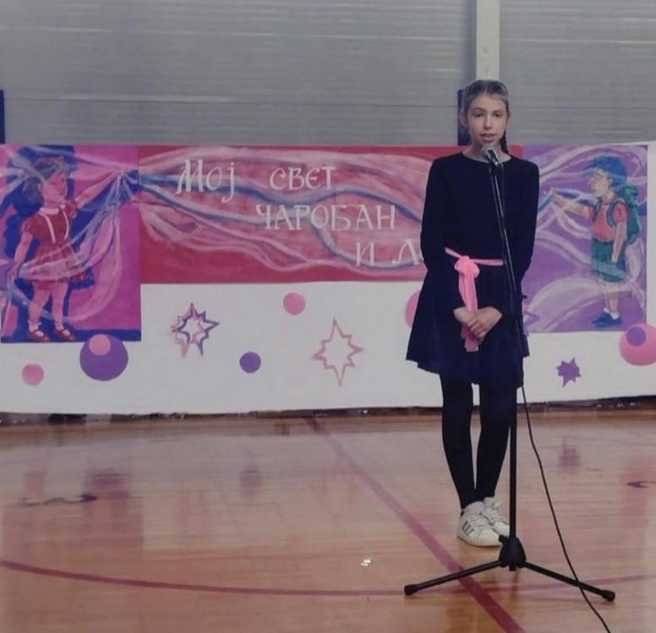
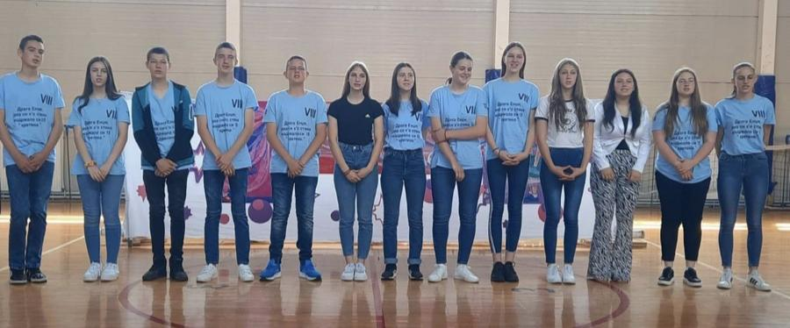
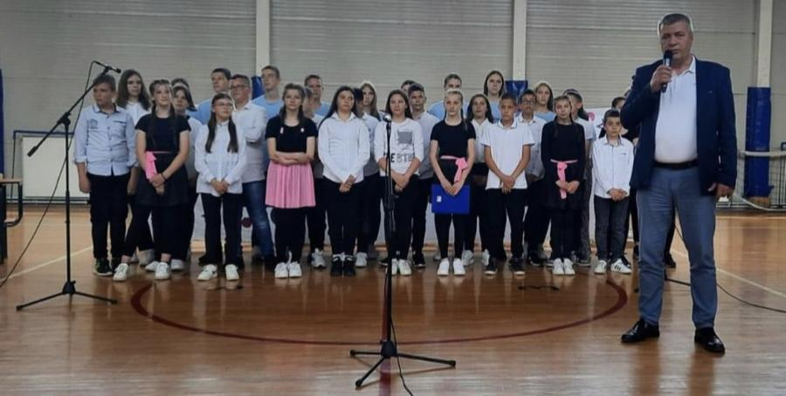
Најважнији дан у школи је Дан наше школе, 24. мај деца највише воле. Тог јутра огласило се и девето "Мајско звонце", које промовише наше креативне основце.
Тада у нашој школи свечаност је права, било је свега песме, глуме, игара. Тематика приредбе била је шаренолика, направили смо мноштво снимака и слика, а и посећеност била је велика.

Slide 14
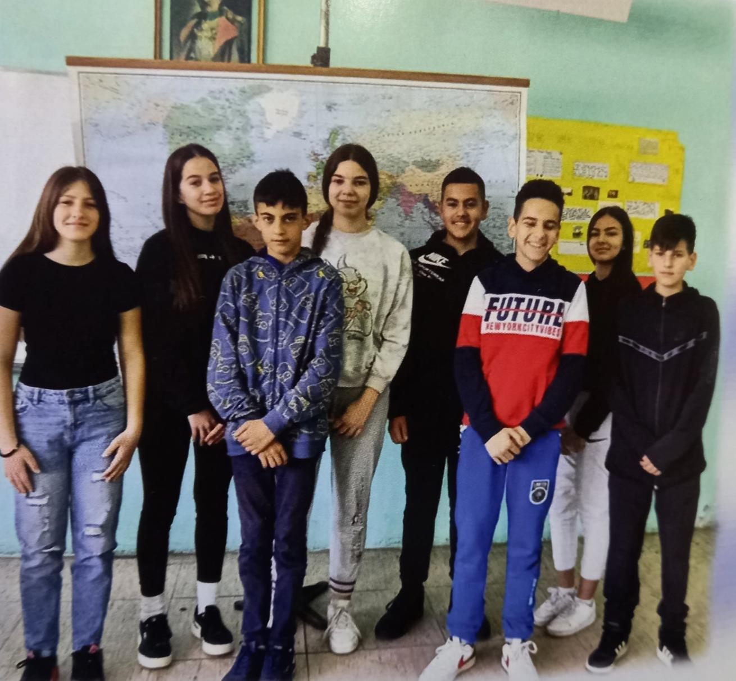
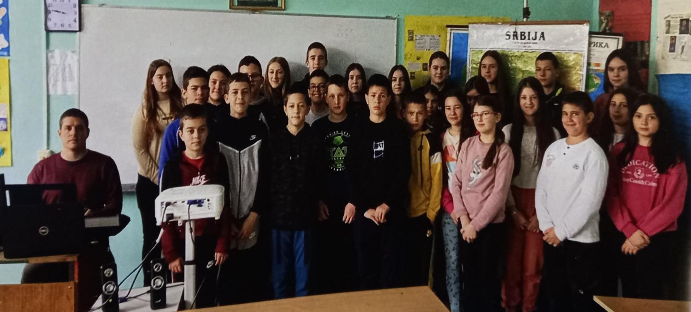
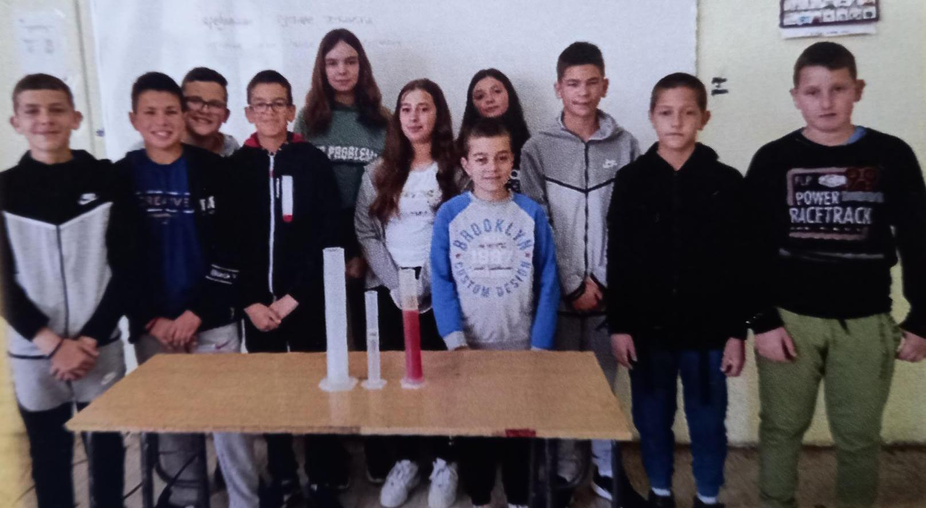
На Видовдан оцене из књижице вире, тог дана и немирни реше да се смире.
Брзо дође распуст и почетак лета, а од септембра нова школска година нас чека.

Slide 15
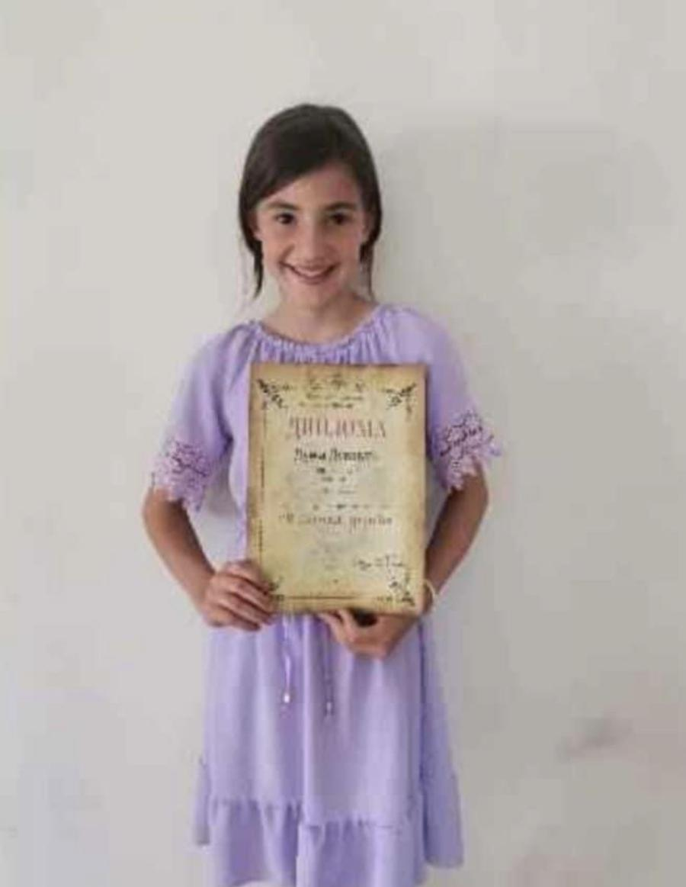
Дисово пролеће
На конкурсу за литерарне радове ученика основних школа Моравичког округа, у оквиру 60. Дисовог пролећа, које организује градска библиотека "Владислав Петковић Дис" у Чачку, ученица трећег разреда, Дуња Луковић, освојила је трећу награду за поетски текст "Ето лета". Награду је примила на свечаности у основној школи у Заблаћу. Честитамо Дуњи и радујемо се њеном даљем стваралаштву !

Slide 16
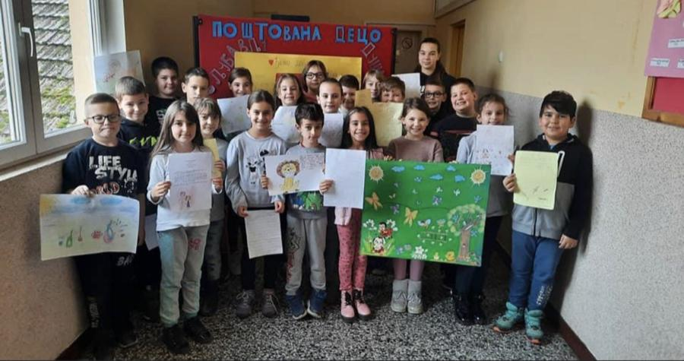
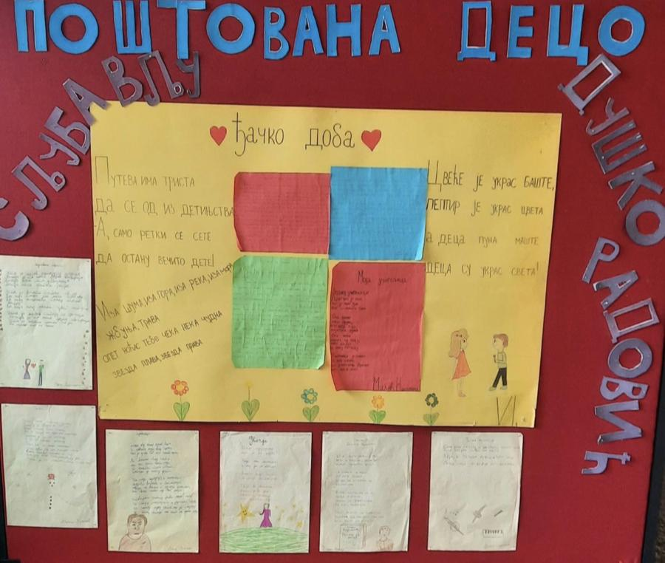
Библиотека
Обележили смо 100 година од рођења нашег песника Душка Радовића.
Међународни дан писмености.
Међународни дан матерњег језика.
Национални дан књиге

Slide 17
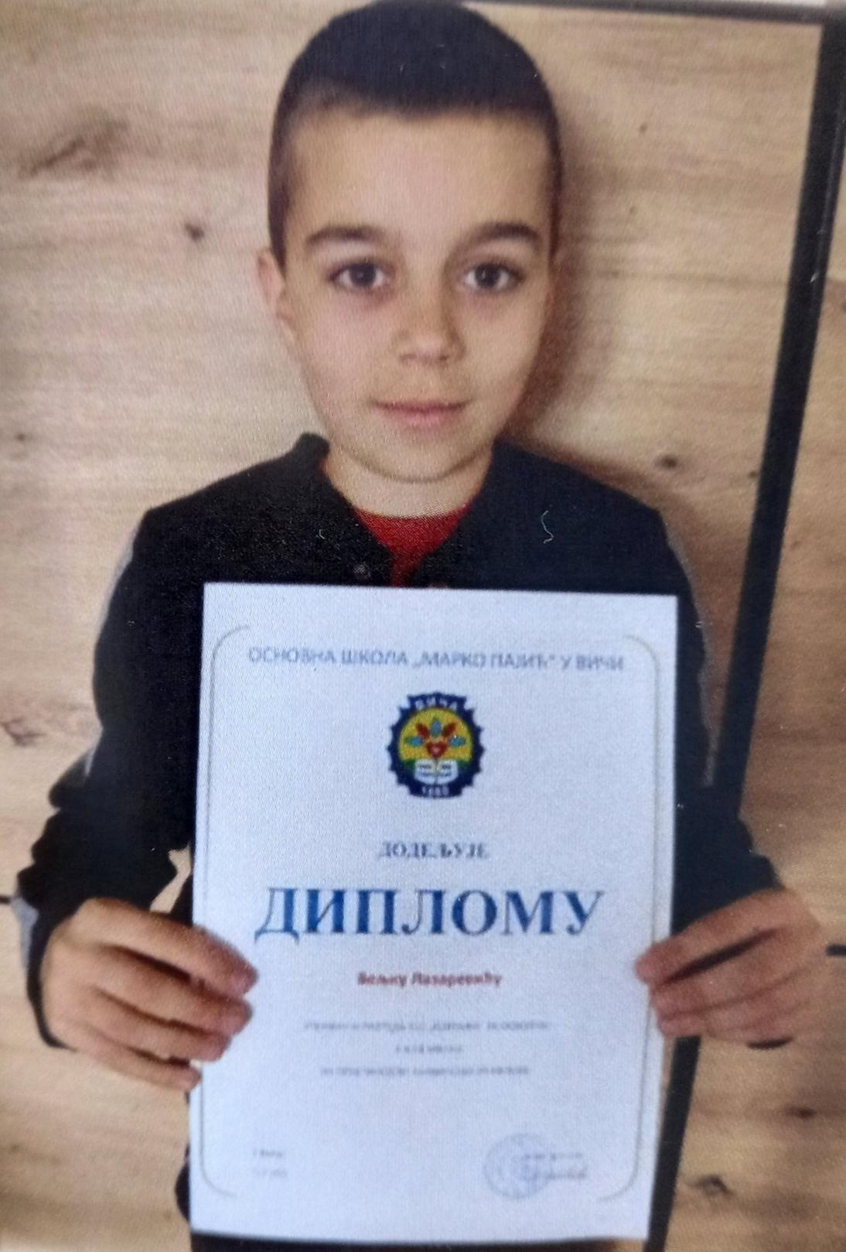
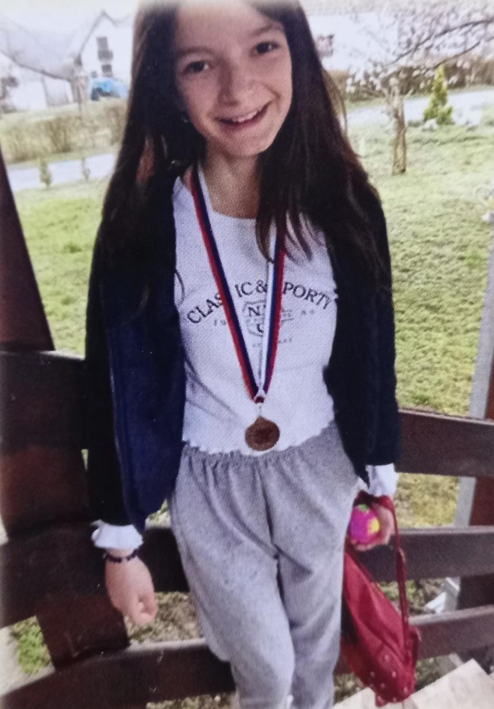
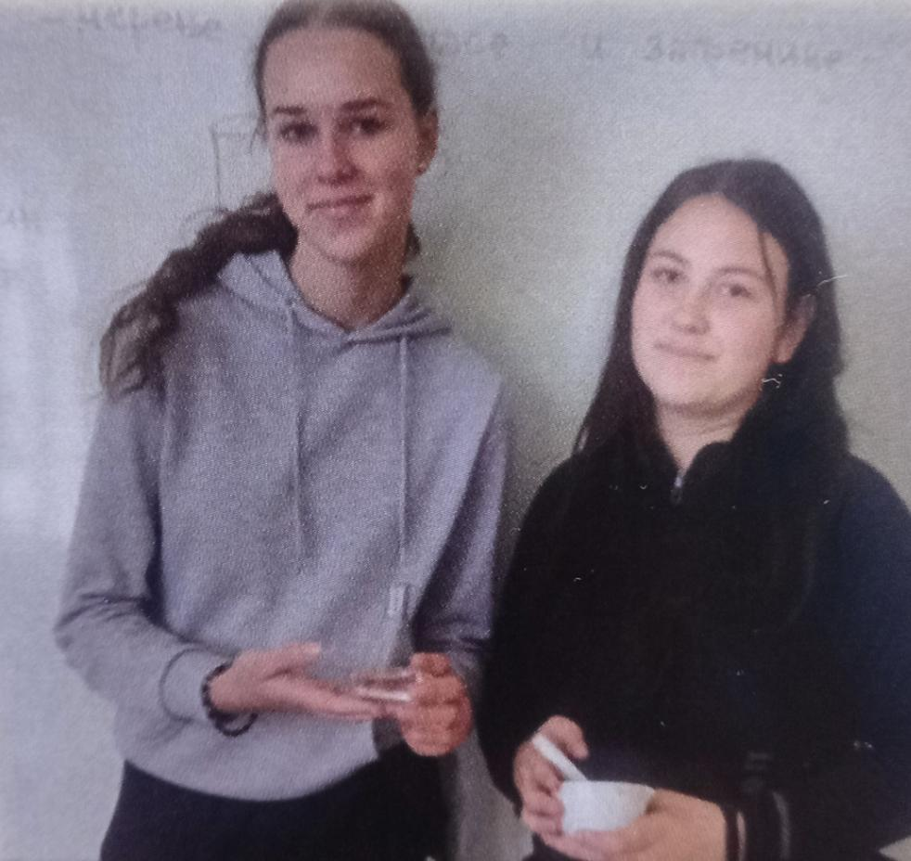
Такмичили смо се...
Општинско такмичење из шаха:
1. место - Маријана Мечанин
2. место - Бојан Драгић
3. место - Марко Спасојевић
Томица Равић
Лазар Јанковић
Општинско такмичење хемија:
1. место - Наташа Филиповић
3. место - Милица Филиповић
Општинско такмичење из физике:
3. место - Вељко Лазаревић
Општинско такмичење из ликовног “Мали Пијер„
1. место - Дуња Вујичић
Николина Миљић
2. место - Елена Вујичић
3. место - Јелена Маринковић
Димитрије Миљић

Slide 18
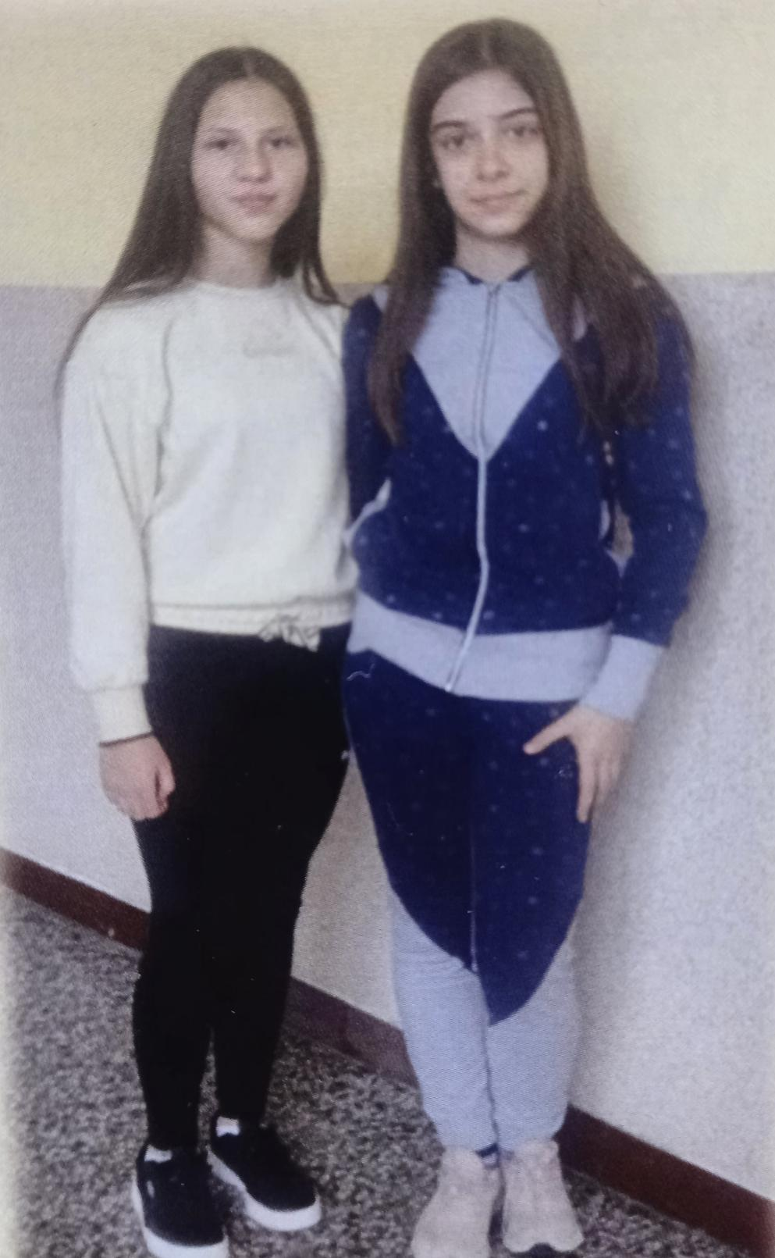
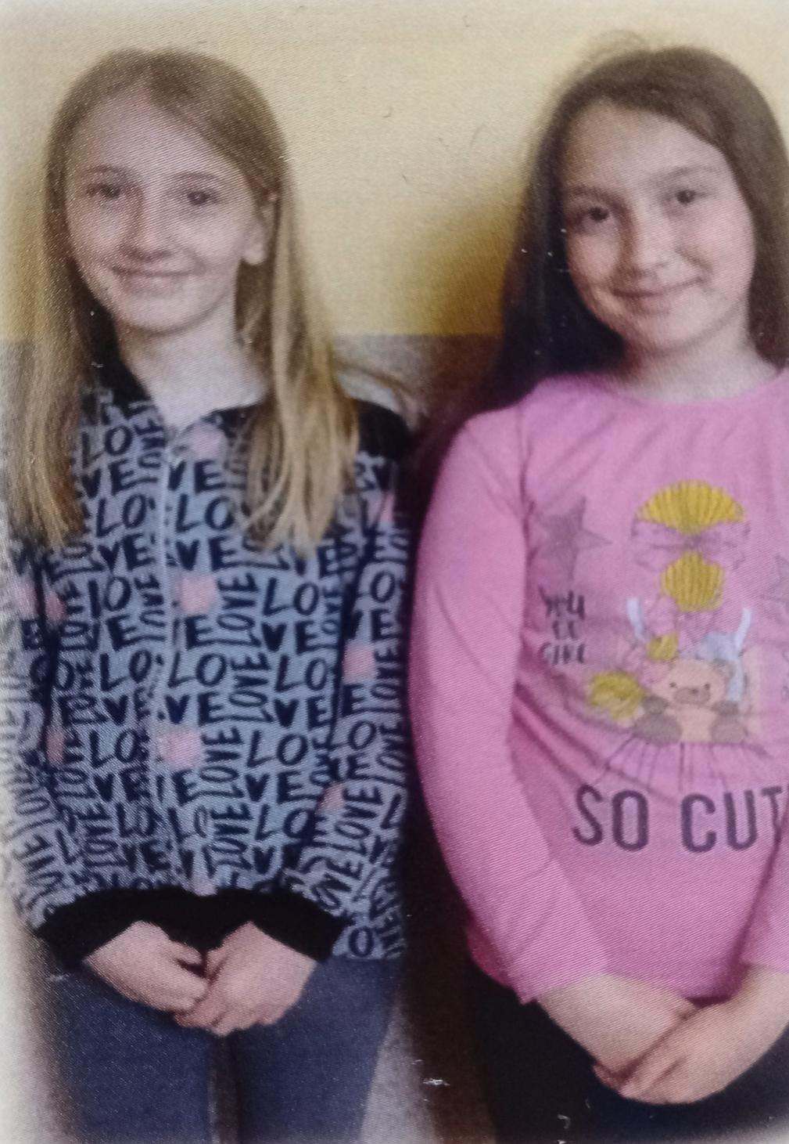
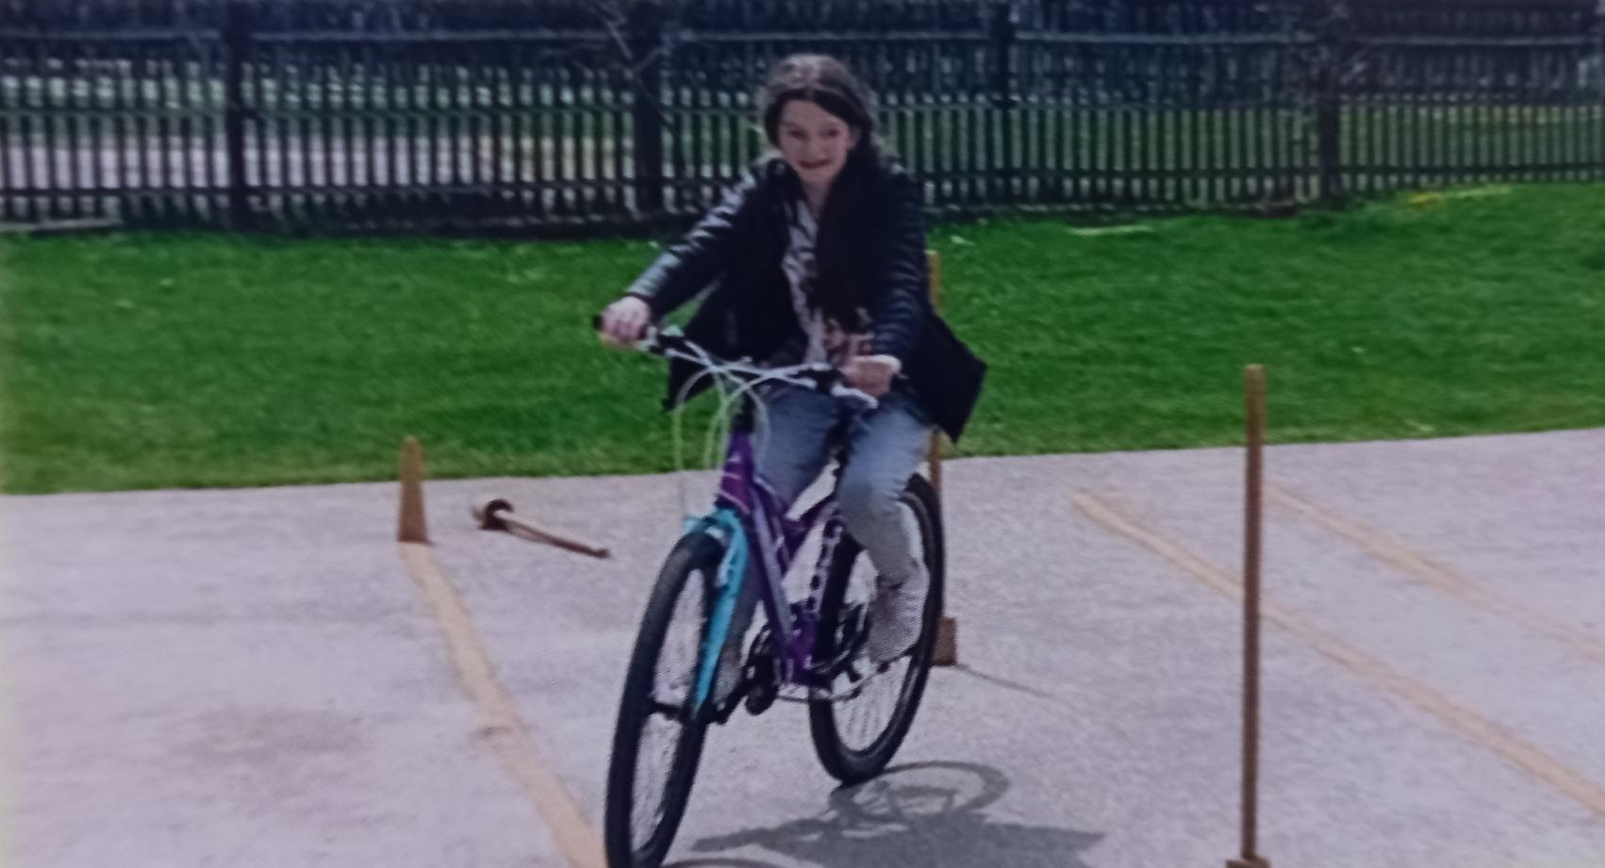
Такмичили смо се...
Општинско такмичење " Шта знаш о саобраћају„:
1. место: Неда Вујичић
Николина Миљић
3. место: Маријана Мечанин
■ Општинско такмичење из српског:
Љубица Милутиновић и Анђела Мечанин су се пласирале на окружни ниво такмичења, а Неда Вујичић је освојила 3. место.
■ Такмичење из биологије:
Марија Брајовић и Неда Вујичић заузеле су 3. место на општинском такмичењу, а Неда је освојила 3. место и на окружном такмичењу..

